Slide 1
Niveau 2 · Deel 13
Domain-Driven Design — deel 13
Context mapping I: partnership, shared kernel, customer/supplier — Niveau 2: professional · Programma Mutatieplatform

Slide 2
Waar we vandaan komen
Deel 12: een investeringsvolgorde.
Het kerndomein strekt zich uit over drie systemen.
Nog geen antwoord op: hoe verhouden die drie zich tot elkaar?

Slide 3
Drie cirkels, geen lijnen
Werkgeversportaal · Mutatieplatform · Nabestaandenloket
Foppe: "Vandaag beginnen we met tekenen."

Slide 4
"We zijn aan elkaar vastgeklonken."
— Karsten Rooijakker, over Werkgeversportaal ↔ Mutatieplatform

Slide 5
"Wij kunnen het niet dicteren — maar zij kunnen het
ook niet zonder ons verzinnen."
— Vera Almeida, over KERN ↔ Mutatieplatform

Slide 6
"Wij kunnen het Mutatieplatform niets opleggen."
— Daan Kuiper, over Mutatieplatform ↔ Nabestaandenloket

Slide 7
Drie lijnen, drie gesprekken
Zelfde soort relatie op het oog.
Drie fundamenteel verschillende machtsverhoudingen.

Slide 8
Wat dit deel oplevert
Partnership, shared kernel, customer/supplier
Wanneer een patroon averechts werkt
Het relatieblad
Drie relaties uit het landschap, met naam

Slide 9
Partnership
Geen van beide boven de ander.
Wederzijdse, onmiddellijke afhankelijkheid.
Doorlopende, gezamenlijke afstemming — niet uit beleefdheid, uit noodzaak.

Slide 10
Shared kernel
Een klein, bewust afgebakend stuk model.
Samen bezeten, samen onderhouden.
De duurste van de drie — niet in bouwtijd, in discipline.

Slide 11
Customer/supplier
De klant heeft een stem, geen doorzettingsmacht.
De leverancier weegt de klant mee — verplicht zich niet volledig aan hem.

Slide 12
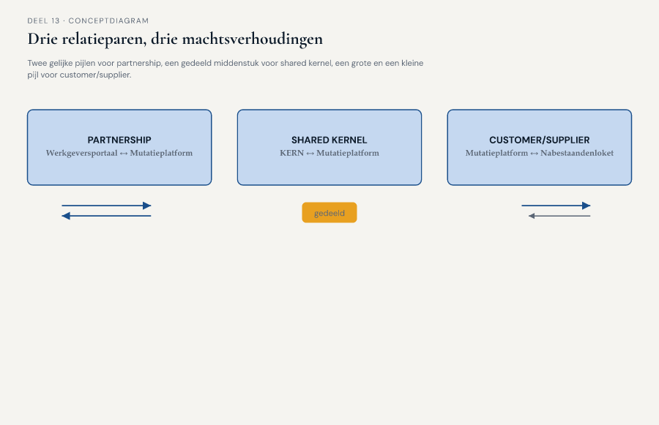
Figuur 13-1
Drie relatieparen, elk met een symbool voor de machtsverhouding

Slide 13
Drie relaties, drie patronen
Werkgeversportaal ↔ Mutatieplatform — partnership
KERN ↔ Mutatieplatform — shared kernel
Mutatieplatform ↔ Nabestaandenloket — customer/supplier

Slide 14
Wanneer het averechts werkt
Partnership zonder wederzijdse afhankelijkheid: een belofte die niet wordt waargemaakt.
Shared kernel op een eenzijdige relatie: geïmporteerde complexiteit.
Customer/supplier waar afstemming nodig is: de botsing herhaalt zich.

Slide 15
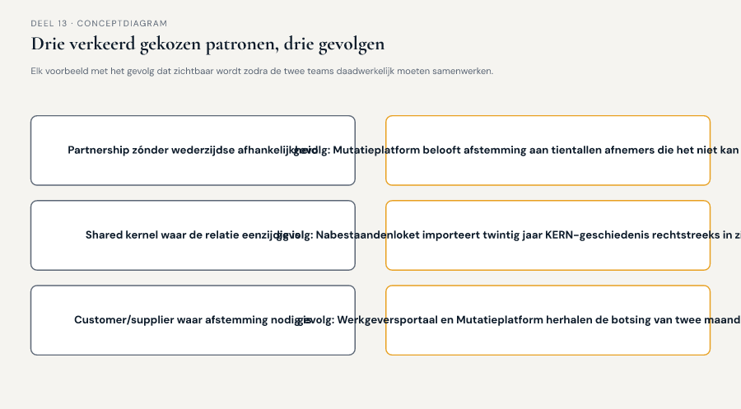
Figuur 13-2
Drie verkeerd gekozen patronen, elk met het zichtbare gevolg

Slide 16
Niet het makkelijkste patroon
Het patroon volgt uit de werkelijke machtsverhouding.
Niet uit wat het minste overleg belooft.

Slide 17
De werkvorm van dit deel
Het relatieblad
Legt één relatie tussen twee bounded contexts vast,
inclusief de kosten van het gekozen patroon.

Slide 18
Vier stappen
1. Afhankelijkheid in beide richtingen
2. Wie geeft de doorslag bij conflict
3. Patroon + wat het van beide teams vraagt
4. Wat averechts zou werken, en waarom

Slide 19
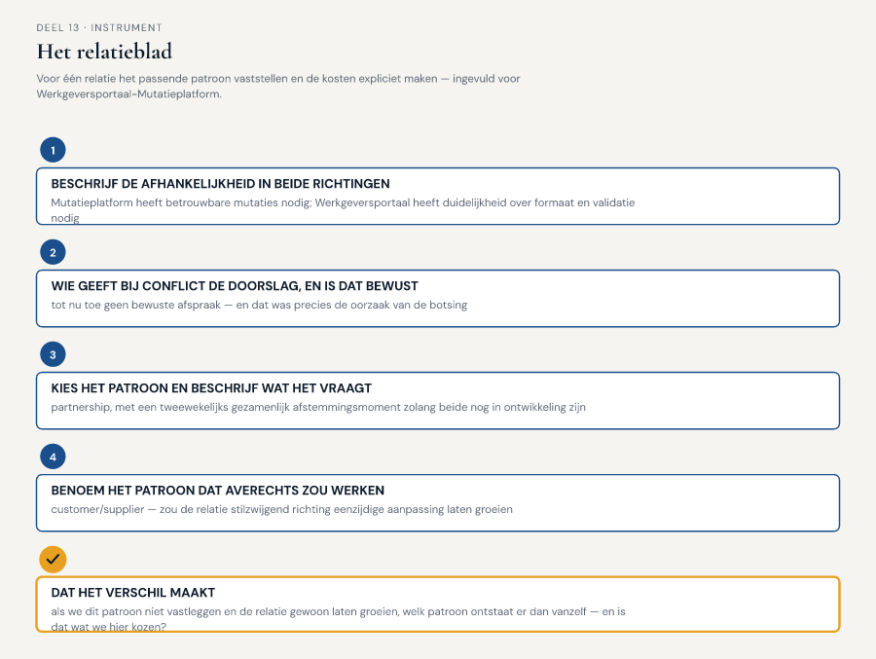
Figuur 13-3
Het invulblad, ingevuld voor Werkgeversportaal-Mutatieplatform

Slide 20
Veld 5: het veld dat het verschil maakt
Als we dit patroon niet vastleggen,
welk patroon ontstaat er dan vanzelf —
en is dat wat we hier hebben gekozen?

Slide 21
"Zonder afspraak groeit dit vanzelf naar
customer/supplier, met ons als klant.
Dat is niet wat we hebben afgesproken."
— Karsten Rooijakker

Slide 22
"Dit is geen technische afspraak.
Dit is een belofte dat we elkaar
blijven raadplegen, voor altijd,
over een klein stuk taal."
— Vera Almeida

Slide 23
"Er zijn er nog vier — en bij twee daarvan
gaat het niet om samenwerken, maar om
jezelf beschermen tegen een model
dat je niet vertrouwt."
— Foppe Sijbesma

Slide 24
Wat nog open staat
Drie relaties met een naam.
Vier te gaan: conformist, anti-corruption layer,
open host service, published language.

Slide 25
Volgende keer
Deel 14 — context mapping II:
conformist, anti-corruption layer,
open host service/published language.

